Slide 1
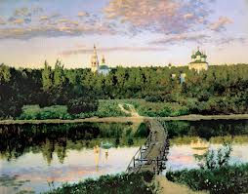
Жанры в изобразительном искусстве.

Slide 2
В процессе становления изобразительного искусства формировались и жанры живописи.
Если на картинах пещерных людей можно было увидеть только то, что их окружало, то со временем живопись становилась все более многогранной и приобретала широкий смысл.
Жанр представляет собой исторически сложившееся деление произведений живописи в соответствии с темой и объектом изображения.
И отвечает на вопрос: Что изображено?
В изобразительном искусстве выделяют следующие жанры:

Slide 3
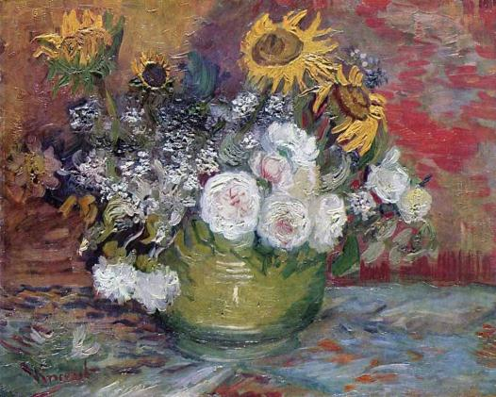
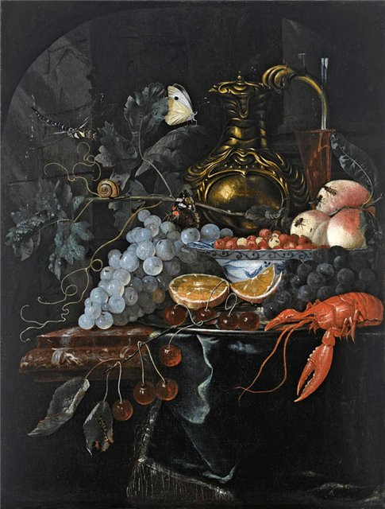
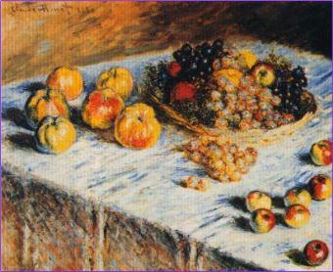
Натюрморт: жанр, изображающий неодушевленные предметы, размещенные в реальной бытовой среде и организованные в определенную группу; картина с изображением предметов обихода, цветов, плодов, дичи, и т. д.

Slide 4
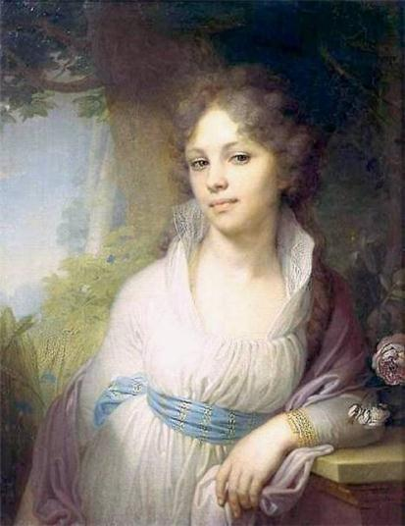
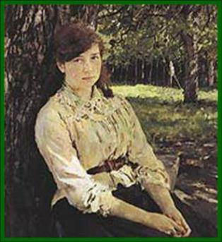
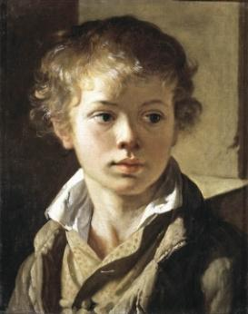
Портрет:
произошло от фр. слова portrait - это художественное изображение человека с передачей его внутреннего мира.

Slide 5
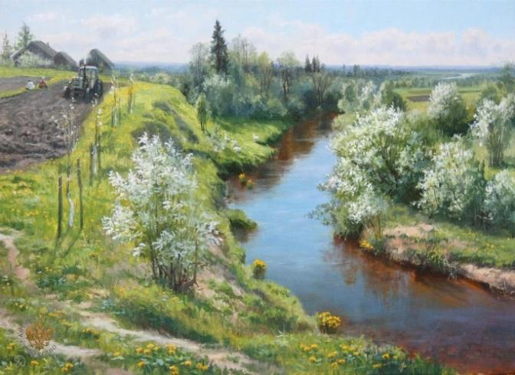
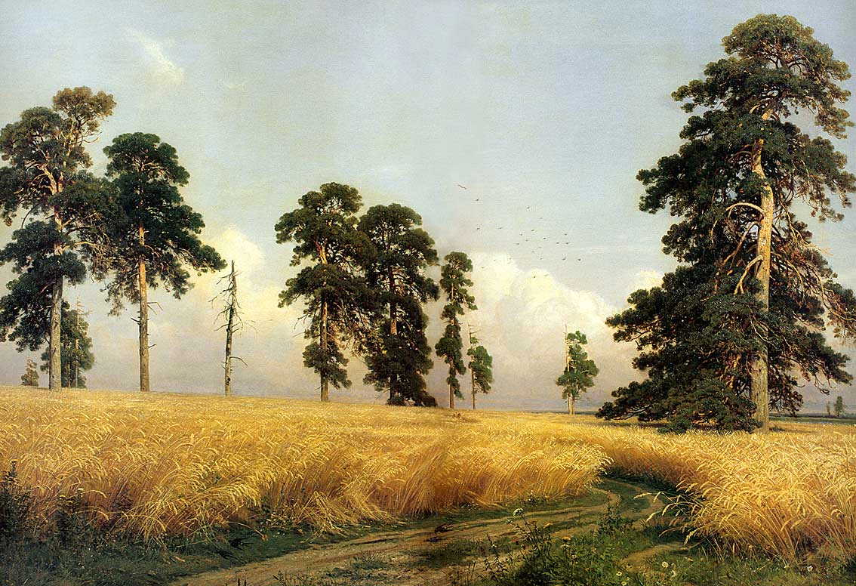
Пейзаж:
(от фр. paysage - страна, местность) - жанр изобразительного искусства, в котором основным предметом изображения является природа.

Slide 6
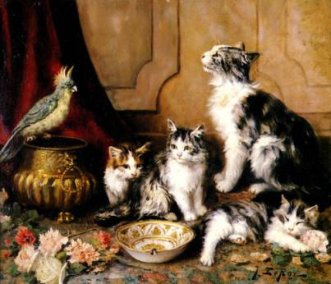
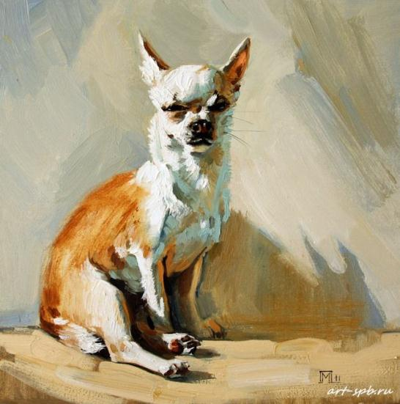
Анималистический жанр: Название произошло от латинского слова animal, что значит животное. К этому жанру относятся картины, центром которых являются животные.

Slide 7
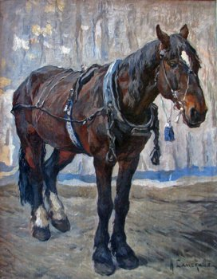
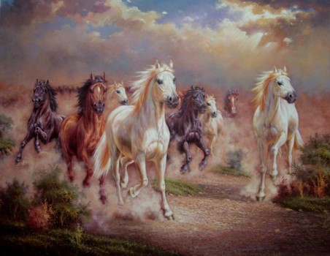
Иппический жанр- произошло от греч. hippos - лошадь) - жанр изобразительного искусства, в котором главным мотивом является изображение лошади.

Slide 8
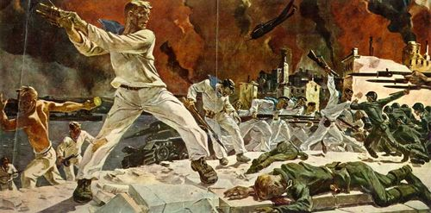
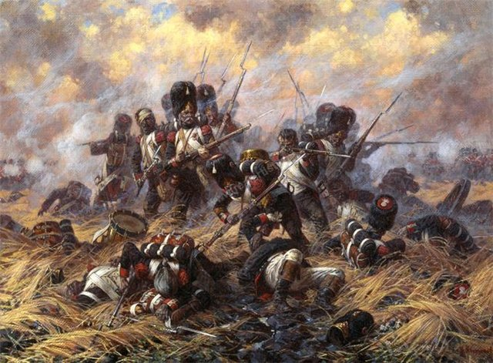
Батальный жанр: (произошло от фр. bataille - битва) жанр изобразительного искусства, посвященный темам войны и военной жизни.

Slide 9
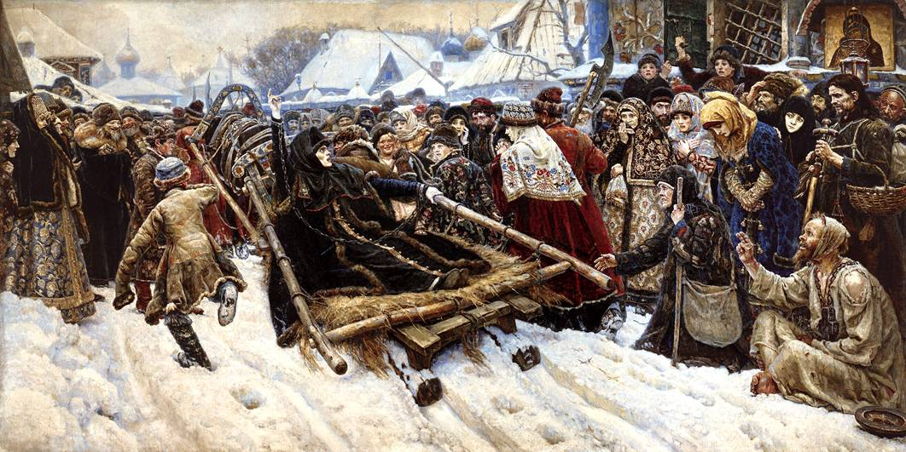
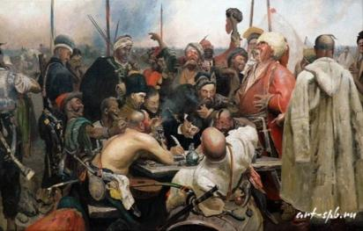
Исторический жанр: жанр изобразительного искусства, посвященный историческим событиям и деятелям, а также социально значимым явлениям в истории общества.
В.Суриков
«Боярыня Морозова»
И.Репин«Запорожцы пишут
письмо турецкому султану»

Slide 10
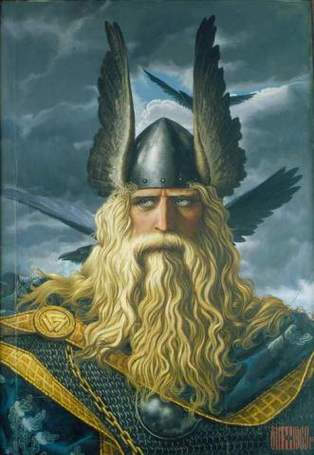
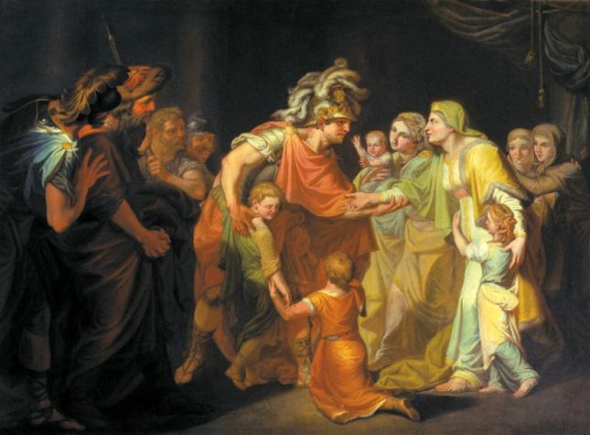
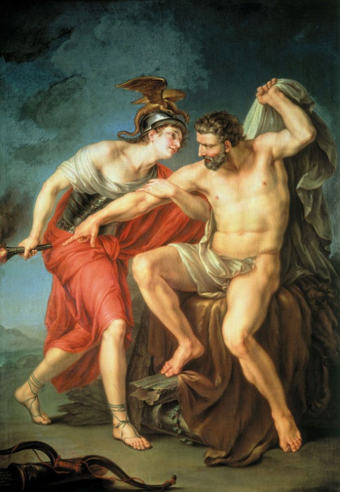
Мифологический жанр:
от гр. mуthos: предание –
жанр изобразительного искусства, посвященный событиям и героям, о которых рассказывают мифы древних народов

Slide 11
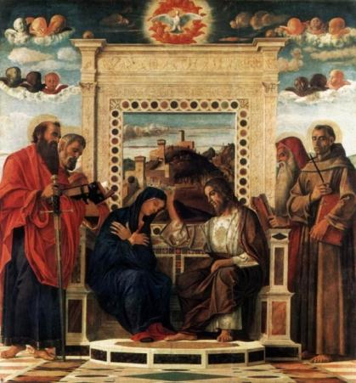
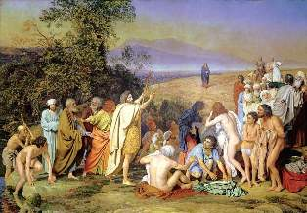
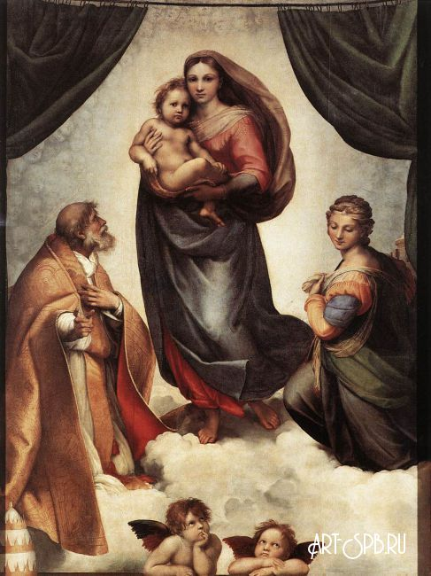
Религиозный жанр -
жанр изобразительного искусства, основными сюжетами которого являются эпизоды из Библии и Евангелия.

Slide 12
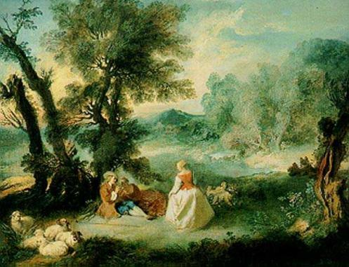
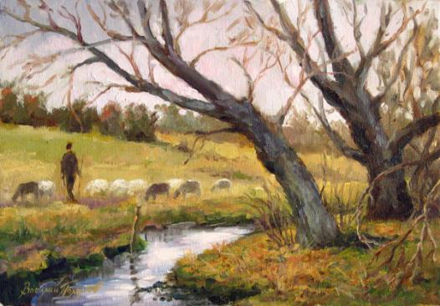
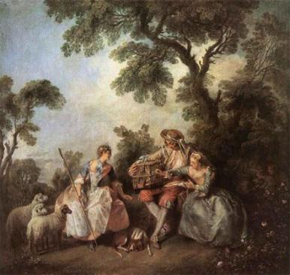
Пастораль:
фр. pastorale — пастушеский, сельский — жанр изображающий мирную и простую сельскую жизнь.

Slide 13
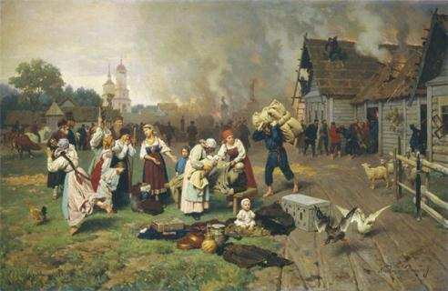
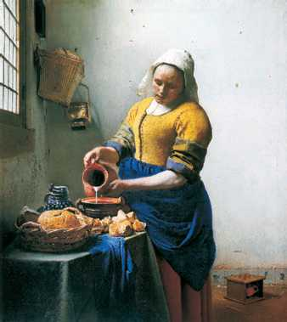
Бытовой жанр:
жанр изобразительного искусства, в котором изображаются обыденные сцены из повседневной жизни человека без прикрас.

Slide 14
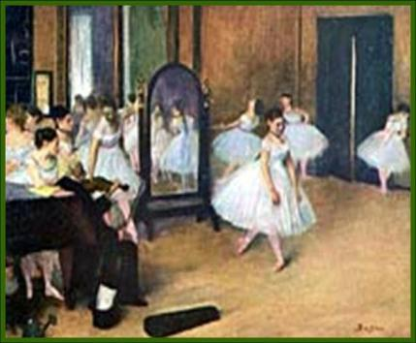
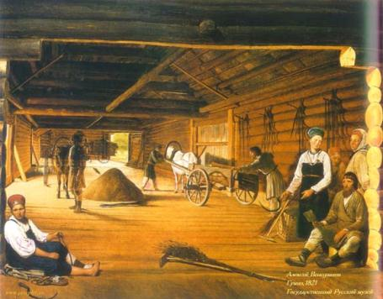
Бытовой жанр:
Эдгар Дега
«Танцевальный
класс»
А. Венецианов. Гумно.

Slide 15
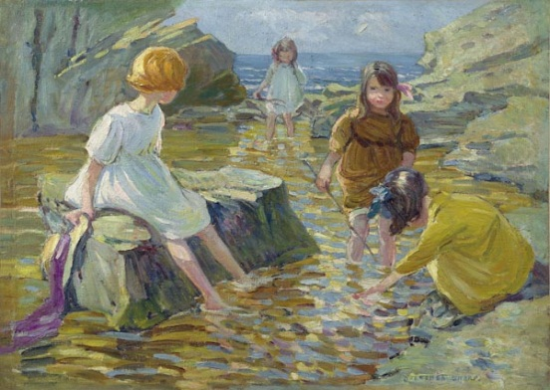
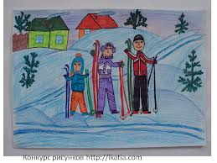
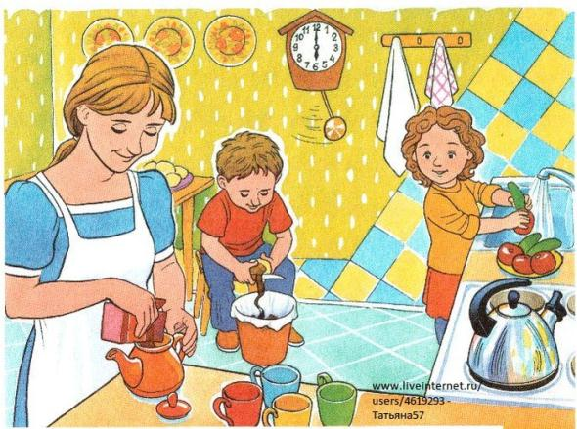
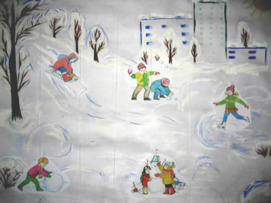
Задание:
Нарисуйте композицию бытового жанра с сюжетом из своей жизни: «Завтрак», «Ужин»,
«Прогулка во дворе»,
«Приготовление уроков», и т. п.

